Slide 1
졸업프로젝트 BECHESS
컴공이면 게임해야조
문무현
서지우
전성윤
정성록
Notes:
안녕하십니까
컴공이면 게임해야조 팀의 BECHESS 프로젝트 발표를 시작하겠습니다.

Slide 2
목차
프로젝트 내용 간략 소개
2. 현재 프로젝트 진행 상황
웹 – 서버 기능
구조 소개
실행 이미지
실행 영상
VR 기능
기능 소개 및 실행 이미지
실행 영상
클라이언트 – 서버 메시지 송신 경로 정리
3. 추후 계획
Notes:
목차는 다음과 같습니다.
우선 오래 되어 저희 주제가 무엇인지 잘 기억나지 않는 분들을 위해 프로젝트 내용을 간략하게 소개해 드리겠습니다.
이후 현재 프로젝트에서 웹과 서버 그리고 vr과 서버 간의 진행 상황에 대해 소개해 드리겠습니다.
마지막으로 추후 계획에 대해 설명해 드리겠습니다.

Slide 3
1. 프로젝트 내용 간략 소개
2 vs 2 VR 체스 게임
Player1
Player2
Notes:
첫번째로 프로젝트 내용을 간략히 설명드리겠습니다.
저희 프로젝트는 판타지 및 공포 요소가 첨가된 2 대 2 vr 체스 게임을 만드는 것 입니다.
한 명의 플레이어는 웹으로 체스판을 보고 명령을 내리며,
다른 플레이어는 vr을 끼고 직접 기물이 되어 명령을 수행합니다.

Slide 4
2. 현재 프로젝트 진행 상황
웹 – 서버 기능
VR 기능
클라이언트 – 서버
메시지 송신 경로 정리
Notes:
현재 프로젝트 진행 상황에 대해 설명드리겠습니다.
우선 웹과 서버 간 진행 상황에 대해 설명드리겠습니다.

Slide 5
웹 – 서버 구조
리액트 사용
스프링부트 사용
Web component
Server
controller
dto
service
app.js
(main component)
Stomp 메시지
Move.java
ChessPiece
ChessController
.java
Board.js
Piece.js
Square.js
Player.java
GameState
Position.java
각 보드의 사각형 판의 위치, 색상 등을 나타냄
플레이어의 색상, 팀 정보를 나타냄
움직인 기물의 시작위치, 도착위치, 색상 등을 나타냄
양방향 통신이 가능한 stomp메시지로 서버와 데이터를 주고 받는 메인 컴포넌트
좌표를 표현
체스 규칙이 구현되어 있음
보드 상태를 표현
각 기물 이미지, 위치, 색상 등을 나타냄
웹과 vr에 메시지를 전송하거나 받음
기물의 종류, 색상, 위치를 저장하며, 체스 기물이 올바른 위치에 있는지 확인
Notes:
웹 구조로는
1. 양방향 통신이 가능한 stomp메시지로 서버와 데이터를 주고 받는 메인 컴포넌트인 app컴포넌트,
2. 그리고 보드 상태를 표현하는 Board 컴포넌트,
3. 각 기물 이미지, 위치, 색상 등을 나타내는 piece 컴포넌트,
4. 각 보드의 사각형 판의 위치, 색상 등을 나타내는 square 컴포넌트가 있습니다.
서버 구조에서
Controller로는
5. 웹과 vr에 메시지를 전송하거나 받는 ChessController가 있습니다.
그리고 데이터 전송 오브젝트 dto로
6. 움직인 기물의 시작위치, 도착위치, 색상 등을 나타내는 move,
7. 플레이어의 색상, 팀 정보를 나타내는 player,
8. 좌표를 표현해주는 position이 있습니다.
Controller의 요청을 처리하는 서비스로
9. ChessPiece는 기물의 종류, 색상, 위치를 저장하며, 체스 기물이 올바른 위치에 있는지 확인합니다.
10. GameState는 체스 규칙이 규현되어 있으며, 규칙에 맞게 움직였는지 확인합니다.

Slide 6
웹 – 서버 기능 (실제 실행 이미지)
게임 대기 상태
타이머 기능
유효하지 않은 기물 움직임 처리
유효한 기물 움직임 처리
Notes:
실제 구현 기능 및 이미지를 보여드리면

Slide 7
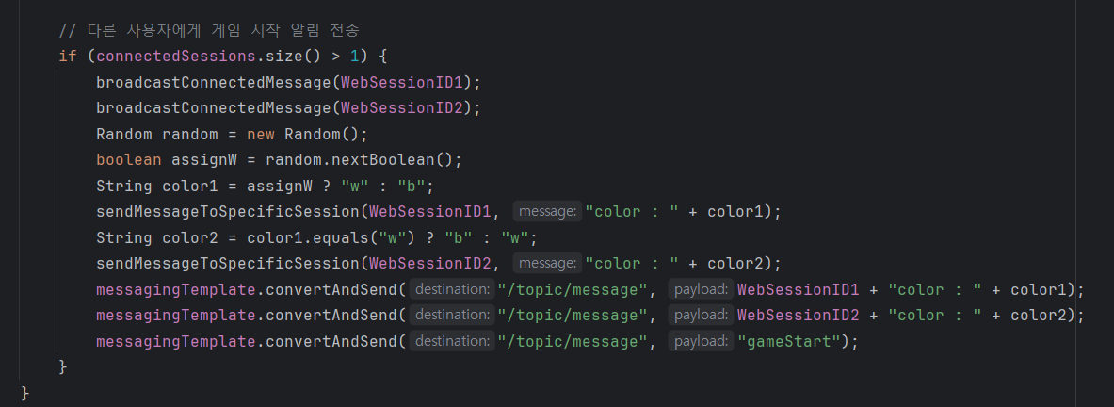
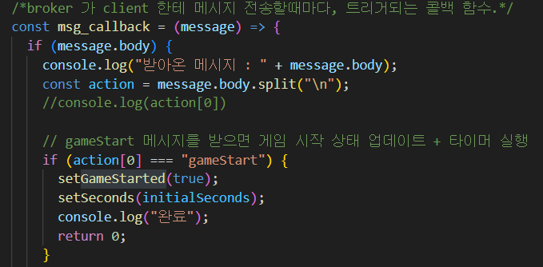
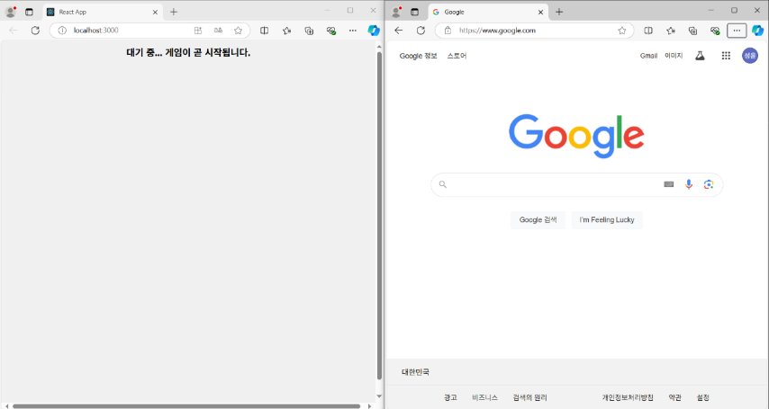
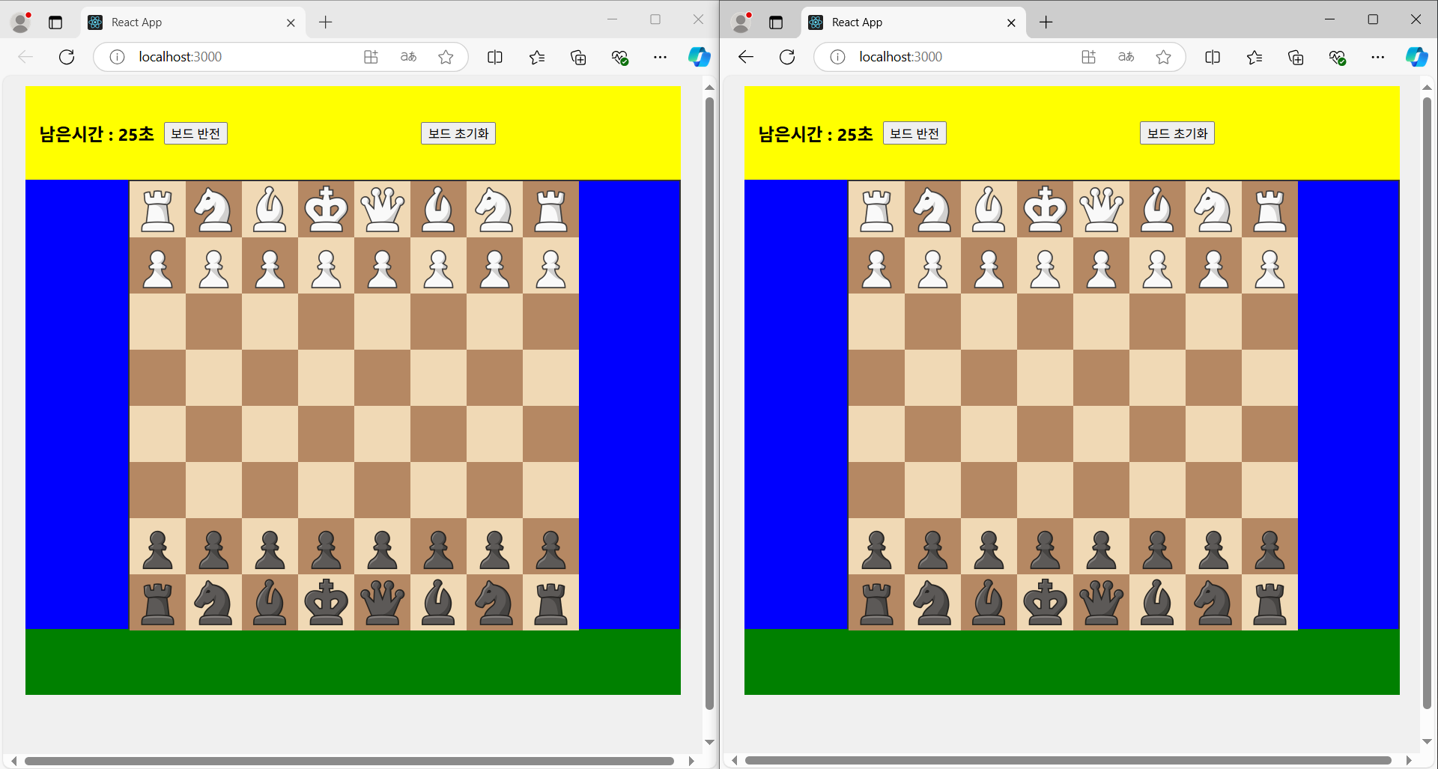
웹 – 서버 기능 (게임 대기 상태)
서버 코드
웹 코드
gameStart 메시지
게임 대기 상태
게임 시작 상태
Notes:
실제 구현 이미지를 보여드리면
우선 게임 대기 상태 구현 부분은 다음과 같이 서버에서 참여 인원이 2인 이상이 되면 gameStart라는 메시지를 웹으로 보내고,
웹에서 게임이 시작됩니다.

Slide 8
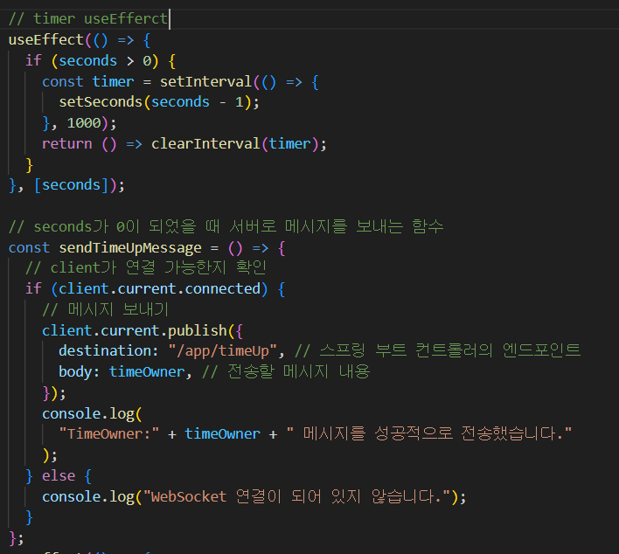
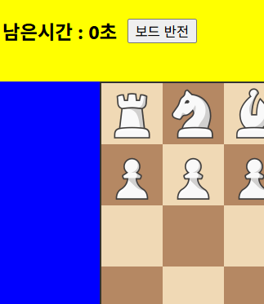
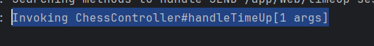
웹 – 서버 (타이머)
웹 코드
서버
시간이 0초가 되었을 때
상대 턴임을 알리는 메시지
웹
시간이 0초가 되었을 때
서버가 받은 메시지
Notes:
타이머 구현 부분은 다음과 같이 시간이 0초가 되었을 때 웹에서 다음 턴인 사람의 정보 메시지를 서버로 보냅니다.

Slide 9
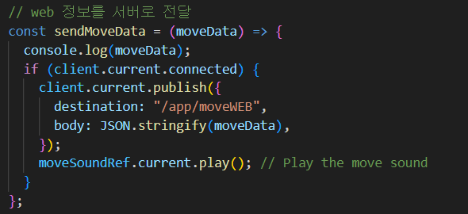
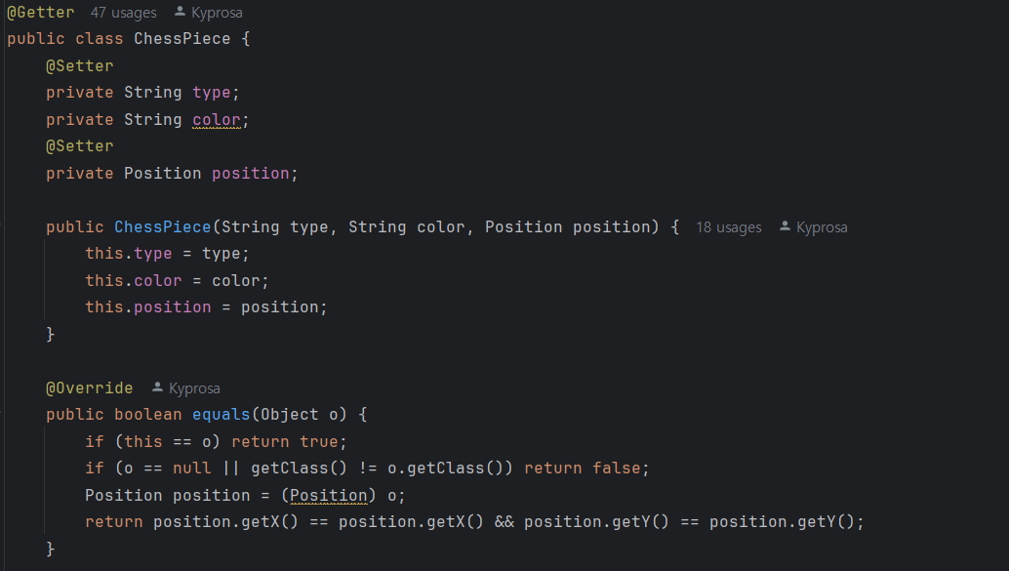
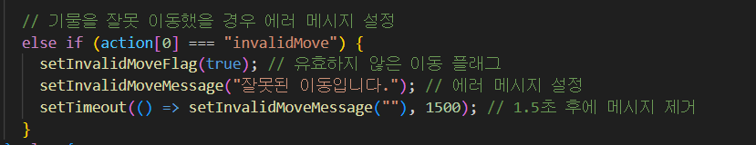
웹 – 서버 기능
(유효하지 않은 기물 움직임 처리)
서버 코드
웹 코드
1. 기물 위치, 색상 메시지 전송
2. invalidMove 메시지 전송
다음 페이지 실제 실행 이미지
Notes:
유효하지 않은 기물 움직임 처리는
사용자가 보드 기물 하나를 마우스로 드래그 하여 원하는 위치에 옮깁니다.
그러면 해당 기물의 위치와 색상 등을 서버로 보냅니다.
만약 체스 규칙에 부합하지 않다면 invalidMove라는 메시지를 전송하여 기물 위치를 이전 상태로 돌려 놓습니다.

Slide 10

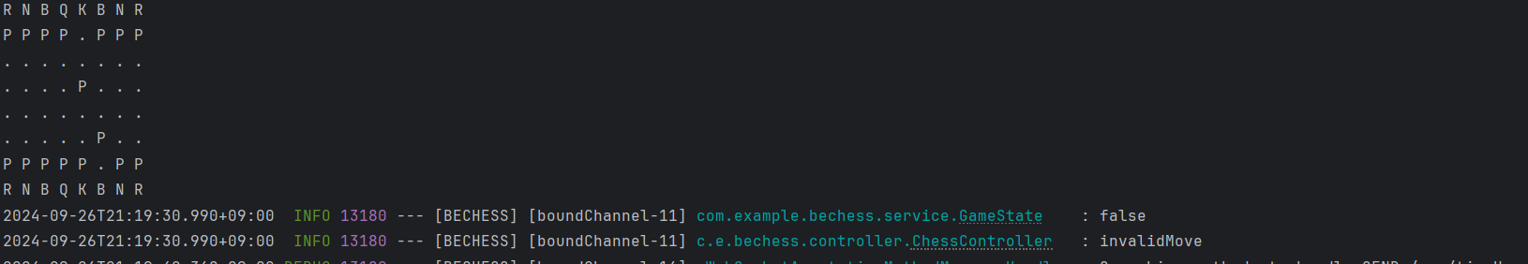
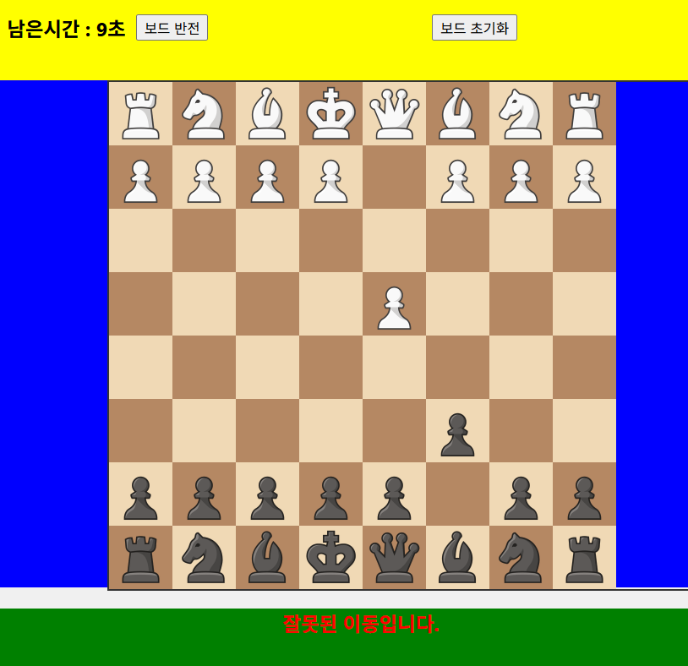


invalidMove 메시지를 받았을 때(기물을 잘못된 위치로 옮겼을 때)
서버 및 웹 상태

Slide 11
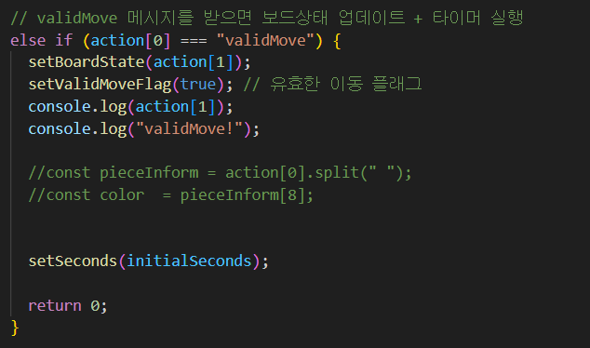
웹 – 서버 기능
(유효한 기물 움직임 처리)
서버 코드
웹 코드
1. 기물 위치, 색상 메시지 전송
2. validMove 메시지 전송
다음 페이지 실제 실행 이미지
Notes:
마찬 가지로 유효한 기물 움직임일 경우
서버가 validMove 라는 메시지를 웹으로 보내고, 웹은 옮긴 기물 위치대로 체스 보드의 기물 위치를 수정합니다.

Slide 12
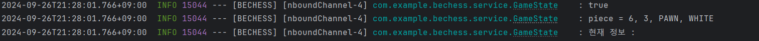
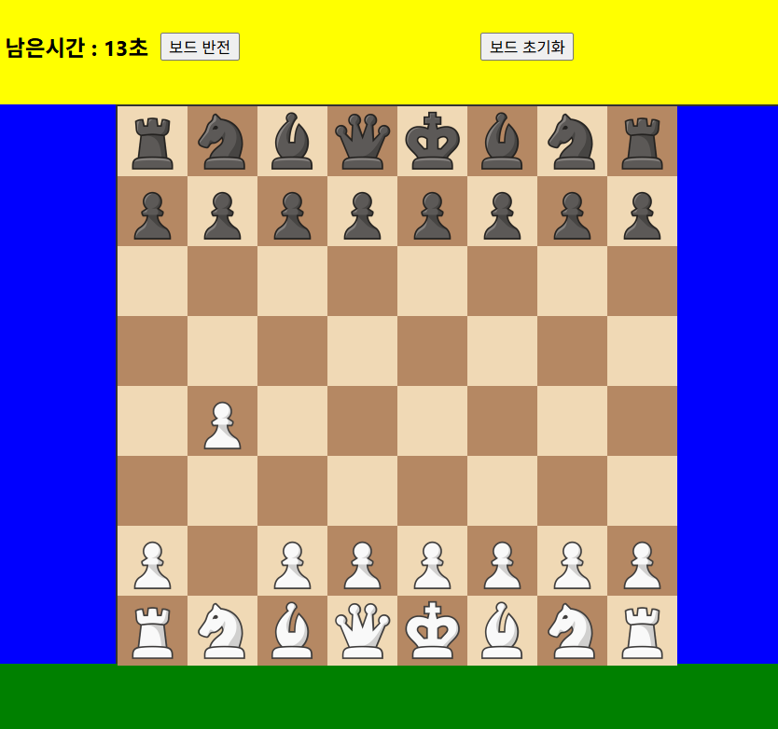
invalidMove 메시지를 받았을 때(기물을 잘못된 위치로 옮겼을 때)
서버 및 웹 상태

Slide 13
웹 - 서버 (실행 영상)
Notes:
실제 구현 이미지를 보여드리면
우선 게임 대기 상태 구현 부분은 다음과 같이 서버에서 참여 인원이 2인 이상이 되면 gameStart라는 message를 웹으로 보내고,
웹에서 게임이 시작됩니다.

Slide 14
2. 현재 프로젝트 진행 상황
웹 – 서버 기능
VR 기능
클라이언트 – 서버
메시지 송신 경로 정리
Notes:
현재 프로젝트 진행 상황에 대해 설명드리겠습니다.
우선 웹과 서버 간 진행 상황에 대해 설명드리겠습니다.

Slide 15
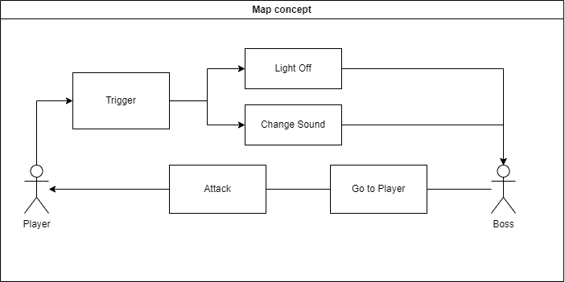
VR 기능
언리얼 엔진 사용
VR
Server
controller
dto
service
다음 페이지 실제 실행 이미지
Notes:
Vr은 언리얼 엔진을 사용하였으며 공격 기능, 사운드 체인지 등이 있습니다.
실제 이미지와 함께 vr이 어떤 방식으로 동작하는지 설명해 드리겠습니다.

Slide 16
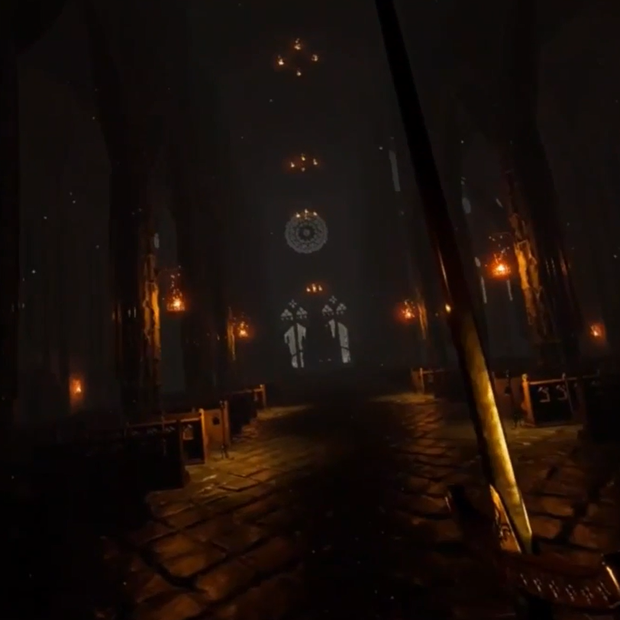
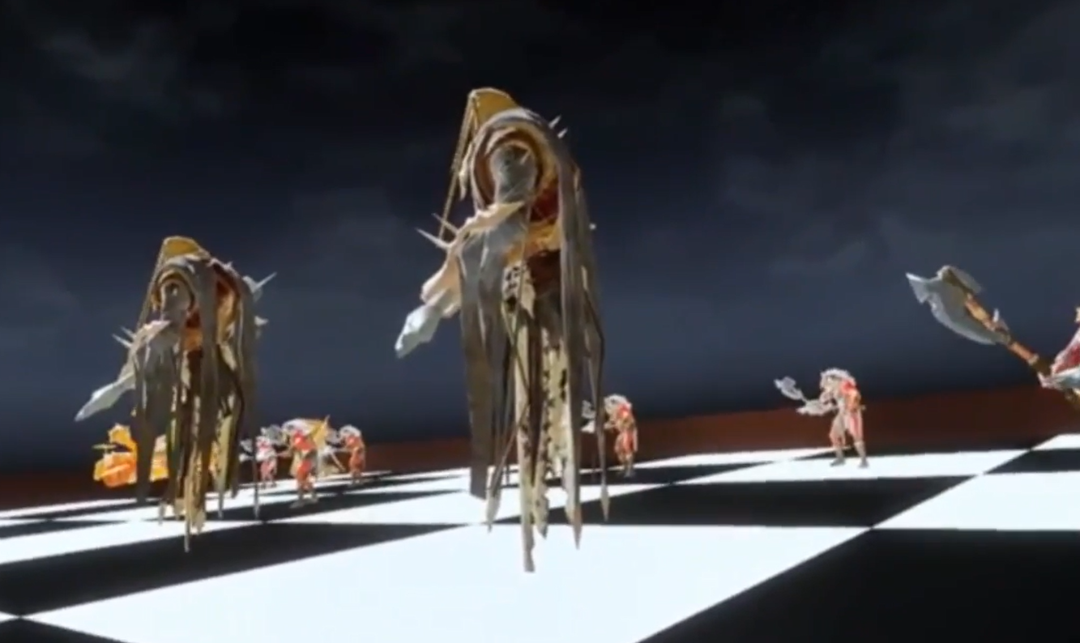
1. VR 사용자는 웹 사용자의 명령을 전달 받음
2. 처치할 기물을 향해 이동
VR 화면
VR 화면
3. 상대 기물과 접촉 시
사운드 변환 및
전투 상황으로 변환됨
목표물

Slide 17
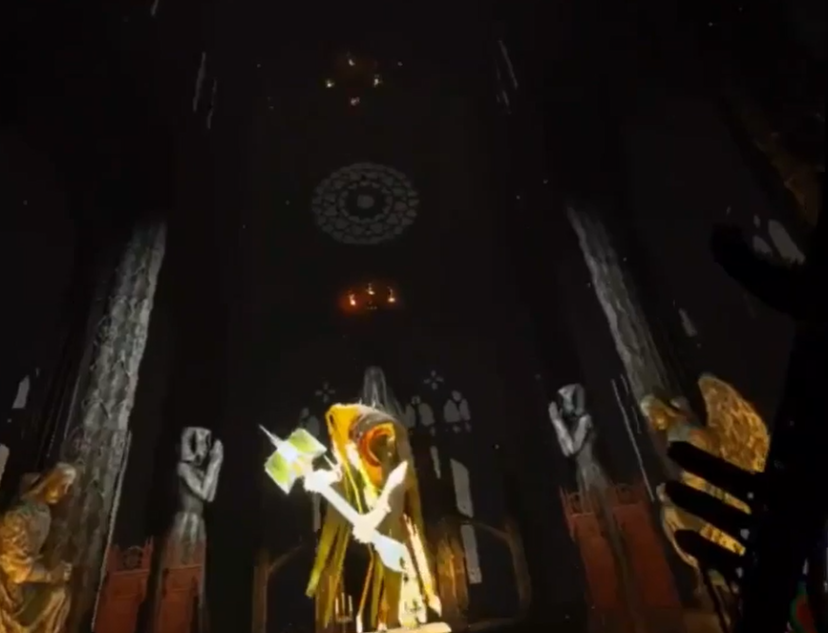
4. 전투를 시작함

Slide 18
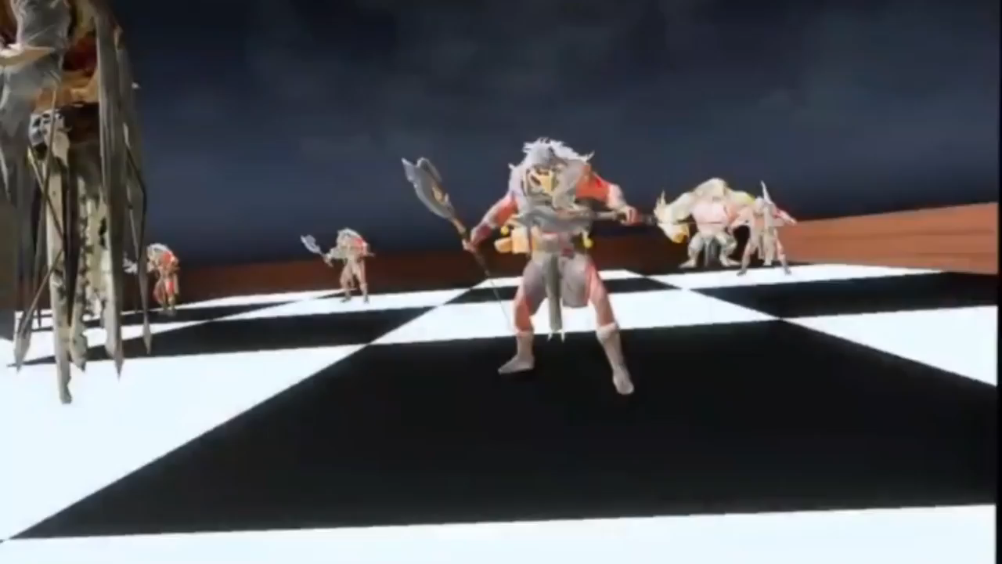
VR (실행 영상)
Notes:
실제 구현 이미지를 보여드리면
우선 게임 대기 상태 구현 부분은 다음과 같이 서버에서 참여 인원이 2인 이상이 되면 gameStart라는 message를 웹으로 보내고,
웹에서 게임이 시작됩니다.

Slide 19
2. 현재 프로젝트 진행 상황
웹 – 서버 기능
VR 기능
클라이언트 – 서버
메시지 송신 경로 정리
Notes:
현재 프로젝트 진행 상황에 대해 설명드리겠습니다.
우선 웹과 서버 간 진행 상황에 대해 설명드리겠습니다.

Slide 20
클라이언트 – 서버
메시지 송신 경로 정리
클라이언트 → 서버
웹 환경
app/Web/join: 플레이어 참여 여부 관리 경로
app/Web/move: 움직임 처리 경로
app/Web/timeUp: 타이머 처리 경로
VR 환경
app/VR/join: 플레이어 참여 여부 관리 경로
app/VR/move: 움직임 처리 경로
(미구현)
app/VR/getItem: 아이템 획득 처리 경로
app/VR/useItem: 아이템 사용 처리 경로

Slide 21
서버 → 클라이언트
웹 환경
/topic/Web: 웹 환경 관련 이벤트 수신 경로
VR 환경
/topic/VR: VR 환경 관련 이벤트 수신 경로
+ 서버에서 발생하는 주요 이벤트 소개
- validMove : 규칙에 유효한 움직임일 시 발생하는 이벤트
- invalidMove : 규칙에 유효하지 않은 움직임일 시 발생하는 이벤트
- battle : 기물 간 전투가 시작될 시 발생하는 이벤트
- timeUp : 주어진 시간이 모두 지났을 때 발생하는 이벤트
- checkMate : 체크 메이트 시에 발생하는 이벤트
(미구현)
- resign : 항복할 시 발생하는 이벤트

Slide 22
3. 추후 계획
웹
VR
서버
CSS로 웹 꾸미기
서버와 연결
VR 및 웹에서 만든 기능 이벤트 처리
점수판 만들기
(사운드 조절 등)
디테일 보완

Slide 23
END

